Slide 1
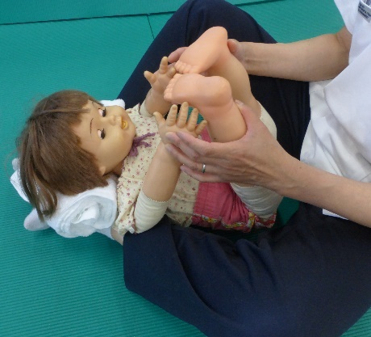
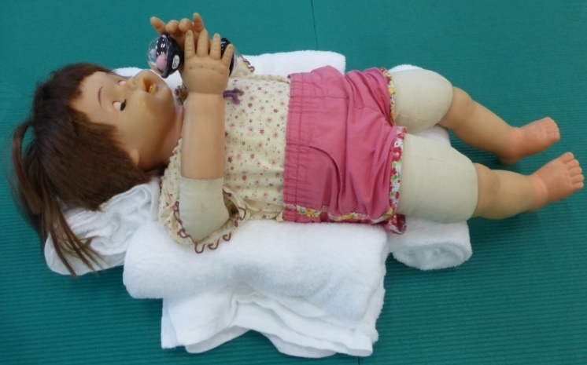
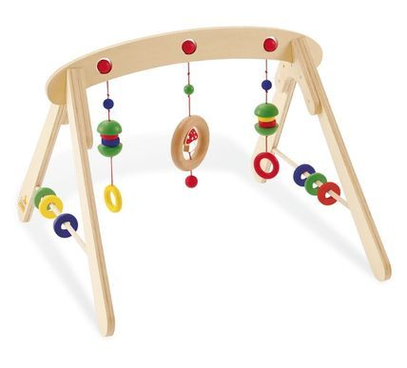
あおむけで一緒にあそぼう
おうちの人の足の間に寝かせて頭の下には丸めたタオルを枕にして置きます
＊こちょこちょしよう
＊パチパチと拍手しよう
＊おうちの人や自分の顔や体を
触らせよう
＊足の裏をくすぐったり優しく
押してみよう ＊両手や両足を握って左右に
ユラユラしてみよう
Let’s Tｒｙ！ 一人でゴロン
身体の両脇や膝の下に丸めたタオルを置くことで体を安定させ両手を合わせやすくすることができます
ベビージムや鈴などおもちゃを触ってみよう！

